Slide 1


VIỆN NGHIÊN CỨU KHOA HỌC GIÁO DỤC VÀ ĐÀO TẠO (TP. HCM)
DẤU HIỆU NHẬN BIẾT NHANH TRẺ BỊ XÂM HẠI
Chuyên gia : Trần Thị Quế Chi – Phó viện trưởng Viện IES
TP.HCM, ngày 19 tháng 09 năm 2024

Slide 2

    Giúp phụ huynh, giáo viên và cộng đồng nhận biết dấu hiệu xâm hại và biết cách xử lý khi trẻ gặp phải
MỤC TIÊU

Slide 3
XÂM HẠI TRẺ EM LÀ GÌ?
Căn cứ pháp lý: Điều 4 Luật Trẻ em 2016 quy định như sau:
"Xâm hại trẻ em là hành vi gây tổn hại về thể chất, tình cảm, tâm lý, danh dự, nhân phẩm của trẻ em dưới các hình thức bạo lực, bóc lột, xâm hại tình dục, mua bán, bỏ rơi, bỏ mặc trẻ em và các hình thức gây tổn hại khác."

Slide 4
THỰC TRẠNG
Việt Nam có tới 17 cơ quan liên quan đến bảo vệ trẻ em. Tuy nhiên, những vụ việc xâm hại trẻ em vẫn đang diễn ra hàng ngày, hàng giờ.
Đặc biệt trong giai đoạn những năm 2020-2021, số vụ việc xâm hại trẻ em so với giai đoạn 2019-2020 tăng lên cả về số vụ, số đối tượng và số trẻ em bị xâm hại, đáng chú ý là những vụ việc liên quan đến hành vi giao cấu với trẻ đủ từ 13 - dưới 16 tuổi và hiếp dâm trẻ em đều tăng tương đương 13% và 20%.
Theo Cục Trẻ em (Bộ LĐ-TB&XH), từ 2020-2022 phát hiện 5.693 vụ, 6.514 đối tượng, xâm hại 5.904 trẻ em, trong đó trẻ em là nạn nhân dưới 6 tuổi chiếm tỷ lệ 7,02% (năm 2020), 6,54% (năm 2021), 6,65% (năm 2022); hiếp dâm trẻ em tăng cả về số vụ, số đối tượng và nạn nhân.
Tỷ lệ trẻ em bị bạo lực trong gia đình có xu hướng tăng (năm 2020 chiếm 5,55%; năm 2021 chiếm 5,98%; năm 2022 chiếm 7,5%); sử dụng mạng xã hội để xâm hại trẻ em tăng cao (năm 2022 là 421 vụ tăng 1,45% so với năm 2020).

Slide 5
XÂM HẠI TRẺ EM ĐỂ LẠI HẬU QUẢ GÌ
TRẺ EM
Thể chất Tâm lý Bị đổ lỗi Các vấn đề xã hội Những hậu quả lâu dài Tác động có chất thế hệ bởi các trẻ em được sinh ra từ việc bị xâm hại hoặc sau khi bị xâm hại
GIA ĐÌNH
Sự kỳ thị Hủy hoại danh tiếng Sợ hãi và mất lòng tin Gắng nặng tài chính Chai lì trước sự xâm hại
CỘNG ĐỒNG
Tiếng xấu Không khí sợ hãi Gia tăng các vấn đề xã hội Ảnh hưởng tiêu cứ đến nền kinh tế Thu hút các kẻ xâm hại khác đến Hủy hoại văn hóa và truyền thông

Slide 6
Những hậu quả của việc xâm hại trẻ em không chỉ là những tổn thương tức thời mà còn là những ảnh hưởng lâu dài, để lại dấu ấn không thể xóa nhòa trong cuộc đời của trẻ. Từ các vấn đề tâm lý như trầm cảm và lo âu đến những khó khăn về thể chất và học tập, sự tác động này làm thay đổi toàn bộ quỹ đạo phát triển của trẻ. Đồng thời, trẻ cũng có thể gặp khó khăn trong việc thiết lập và duy trì các mối quan hệ lành mạnh trong tương lai. Để giảm thiểu những hậu quả nghiêm trọng này, việc nhận thức và hành động kịp thời từ gia đình, cộng đồng và các tổ chức xã hội là điều thiết yếu. Chúng ta cần nỗ lực không ngừng để bảo vệ trẻ em, hỗ trợ chúng vượt qua những tổn thương và tạo ra một môi trường phát triển tích cực, nơi trẻ có thể hồi phục và hướng tới một tương lai đầy hy vọng và thành công.

Slide 7

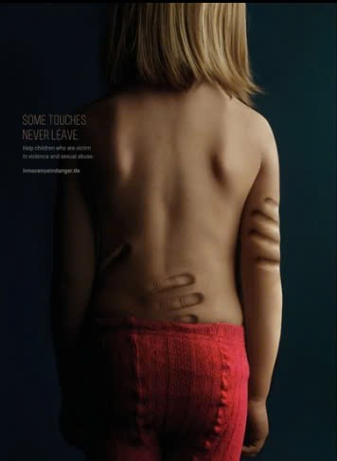
NHỮNG DẤU HIỆU NÀO CHO THẤY TRẺ CÓ NGUY CƠ BỊ XÂM HẠI

Slide 8
1. Dấu hiệu về tâm lý
Thay đổi hành vi đột ngột: Trẻ em thường có những biểu hiện thay đổi hành vi khi gặp vấn đề. Nếu trẻ trở nên cáu kỉnh, lo âu, hoặc dễ bị kích động hơn bình thường, đây có thể là dấu hiệu của sự căng thẳng hoặc sang chấn tâm lý.
Thu mình lại: Sự thu mình, nhút nhát, hoặc xa lánh bạn bè và các hoạt động xã hội có thể cho thấy trẻ đang phải đối mặt với những vấn đề tâm lý nghiêm trọng, có thể là hậu quả của việc bị xâm hại.
Trạng thái lo âu: Trẻ có thể biểu hiện căng thẳng, dễ hoảng sợ, hoặc mắc phải các rối loạn tâm lý như lo âu hoặc trầm cảm. Những cảm giác này có thể được thể hiện qua hành vi và cảm xúc hàng ngày của trẻ.
Cảm giác tội lỗi hoặc xấu hổ: Khi trẻ cảm thấy tội lỗi hoặc xấu hổ về bản thân và không thể nói chuyện về những gì đã xảy ra, đây có thể là dấu hiệu cho thấy trẻ đang gánh chịu sang chấn tâm lý nghiêm trọng và cảm thấy bị cô lập.

Slide 9
2. Dấu hiệu về thể chất
Chấn thương hoặc vết thương bất thường: Các vết bầm tím, xước da, hoặc chấn thương ở những vùng nhạy cảm của cơ thể không giải thích được có thể là dấu hiệu của xâm hại thể chất. Các vết thương này cần được chú ý và điều tra kỹ lưỡng.
Thay đổi trong vệ sinh cá nhân: Sự không thích sạch sẽ hoặc thay đổi trong thói quen vệ sinh cá nhân có thể là dấu hiệu của sự bất ổn tâm lý hoặc sự tổn thương mà trẻ đang trải qua.
Dấu hiệu nhiễm trùng: Xuất hiện các dấu hiệu của nhiễm trùng sinh dục hoặc các vấn đề tiểu tiện thường xuyên và đau đớn có thể là triệu chứng của việc trẻ bị xâm hại tình dục và cần được kiểm tra y tế ngay lập tức.

Slide 10
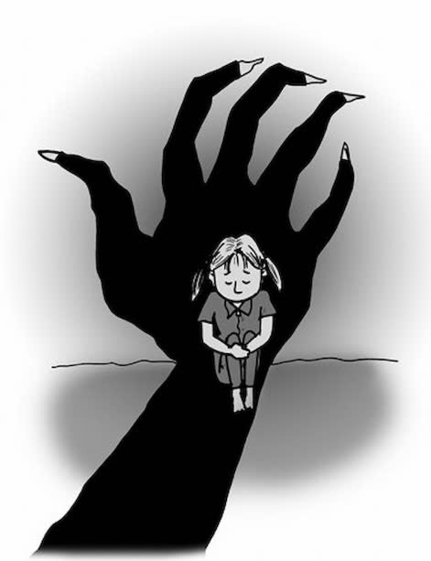
3. Dấu hiệu về hành vi
Hành vi tình dục không phù hợp: Trẻ em có thể thể hiện hành vi tình dục không phù hợp với lứa tuổi của mình hoặc có sự hiểu biết về tình dục vượt quá mức cần thiết cho lứa tuổi. Điều này có thể là dấu hiệu của việc trẻ đã tiếp xúc với nội dung tình dục không phù hợp.
Thay đổi trong học tập: Trẻ có thể gặp khó khăn trong việc tập trung học tập, giảm hiệu suất học tập, hoặc không còn hứng thú với các hoạt động học tập. Những thay đổi này có thể phản ánh sự căng thẳng hoặc lo âu từ những vấn đề bên ngoài.

Slide 11

4. Dấu Hiệu trong quan hệ xã hội
Tương tác xã hội giảm: Trẻ có thể giảm tương tác với bạn bè hoặc tránh tham gia các hoạt động xã hội mà trước đây chúng yêu thích. Sự giảm sút này có thể là dấu hiệu của sự cô lập và trầm cảm.
Kỳ thị hoặc thiếu tin tưởng vào người lớn: Trẻ có thể trở nên nghi ngờ, kỳ thị hoặc không tin tưởng người lớn xung quanh. Điều này có thể phản ánh sự mất lòng tin và cảm giác bị phản bội từ những người mà trẻ tin tưởng..

Slide 12
Việc phát hiện sớm các dấu hiệu của xâm hại trẻ em đóng vai trò sống còn trong việc bảo vệ trẻ khỏi những tổn thương sâu sắc và kéo dài. Để làm được điều này, chúng ta cần nâng cao nhận thức và nhạy bén hơn với các dấu hiệu về tâm lý, thể chất, hành vi và các mối quan hệ xã hội của trẻ. Sự quan tâm và hành động kịp thời từ gia đình, giáo viên và cộng đồng không chỉ giúp bảo vệ trẻ mà còn tạo ra một môi trường an toàn, nơi trẻ có thể phát triển toàn diện và hạnh phúc.

Slide 13
LÀM GÌ KHI TRẺ BỊ XÂM HẠI
Lắng nghe trẻ
Không hỏi dẫn dắt
Không hứa giữ
bí mật
Trấn an trẻ
Ghi chép lại những gì đã nghe
Thông báo cho người có trách nhiệm
Liên hệ với công an hoặc dịch vụ xã hội

Slide 14
Cách ly trẻ với kẻ lạm dụng trẻ.
Hỗ trợ tâm lý trẻ.
Giữ lại toàn bộ vật chứng liên quan vụ xâm hại, không tắm không thay quần áo cho trẻ khi phát hiện sự việc.
Khai thác thông tin từ trẻ, ghi lại thông tin.
Đưa trẻ đến cơ quan công an gần nhất để tố cáo.
Kiểm tra sức khỏe cho trẻ càng sớm càng tốt.
Có thể tìm kiếm sự giúp đỡ từ các tổ chức XH, nhân viên công tác XH để tìm kiếm các nguồn lực hỗ trợ.
Có thể tìm chuyên viên tham vấn tâm lý để giúp trẻ vượt qua cú sốc này.

Slide 15
PHỤ HUYNH NÊN NÓI GÌ VỚI TRẺ KHI PHÁT HIỆN TRẺ CÓ DẤU HIỆU BỊ XÂM HẠI
Bình tĩnh & cư xử theo cách tôn trọng cảm xúc của trẻ
Chia sẽ cảm xúc, đồng hành cùng trẻ
Nên nói với trẻ những câu như: “Ba/mẹ tin tưởng con”, “Đó không phải lỗi của con”, “Ba/mẹ sẽ tố cáo kẻ đã làm con đau, “Ba/mẹ sẽ không bao giờ để chuyện đó xảy ra với con nữa”,…
Đặt những câu hỏi mở, đơn giản, rõ ràng, phù hợp với độ tuổi của trẻ
Không nên hỏi trẻ những câu như “Tại sao?”, “như thế nào”
Nếu trẻ chưa sẵn sàng kể chuyện, ba mẹ hãy bình tĩnh nói chuyện với trẻ vào dịp khác
Hãy lắng nghe những ngôn ngữ bằng lời và không lời của trẻ
Trẻ cần những lời khuyến khích, động viên, thể hiện yêu thương từ bố mẹ

Slide 16

VIỆN NGHIÊN CỨU KHOA HỌC GIÁO DỤC VÀ ĐÀO TẠO (TP. HCM)
Địa chỉ 1: Tòa nhà Liên hiệp các Hội Khoa học & Kỹ thuật TP.HCM
224 Điện Điên Phủ, Phường Võ Thị Sáu, Quận 3, TP. HCM
Địa chỉ 2: WT1-3.OT10, 71/3 Nguyễn Văn Thương, Phường 25, Quận Bình Thạnh, TP. HCM
SĐT: (028) 3535.8049
Hotline: 1900.988.999
Thanks!

